Slide 1

Изготовление дидактических игр для сенсорного развития
Муниципальное казенное дошкольное образовательное учреждение детский сад «Березка»
мастер – класс для родителей
Воспитатель: Горбачёва Н.Л.
2023г.

Slide 2
Цель мастер-класса:
Цель: Обучить родителей изготовлению дидактических игр с помощью подручных средств, современных средств, тактильных средств.
Программное содержание:
1. Познакомить родителей с видами дидактических игр;
2. Раскрыть основные цели и задачи дидактических игр, как средства всестороннего развития ребёнка;
3. Вызвать интерес родителей к использованию дидактических игр дома их самостоятельному изготовлению совместно со своими детьми.

Slide 3
Главными задачами сенсорного воспитания являются:
Научить ребёнка обследовать. Обследование осуществляется в три этапа:
- Учим ребёнка определять форму предмета в целом. Например: снеговик имеет несколько кругов разных размеров; яблоко-круглое.
- Учим ребёнка выявлять форму, размер главных частей предмета. Например: у курицы есть голова, туловище, хвост.
- Учим ребёнка выявлять второстепенные части предмета. Например: у курицы - клюв, глаза, крылья, ноги.

Slide 4
Формировать у детей сенсорные эталоны. Это образцы того или иного качества предмета, выработанные человечеством. Выделяют эталоны:
- Цвета (красный, зелёный, синий, жёлтый).
- Формы (треугольник, квадрат, прямоугольник, овал и т.д.)
- Величины (большой, маленький, самый маленький и т.д.)
- Вкуса (сладкий, кислый, горький, солёный).
- Обоняния (аромат духов и т.д.)
- Эталон звукочастотной чувствительности (громкий, тихий звук; высокий, низкий голос, тон.)
- Времени (секунда, минута, час, сутки, неделя, месяц, год, день-ночь, зима-лето.)
- Эталоны пространственных представлений (вверх, вниз, право, влево и т.д.)
- Эталоны осязания (гладкий, колючий, пушистый и т.д.)

Slide 5
Формировать у детей умения использовать свои сенсорные навыки в разных видах деятельности. Например:
- Математика. Усвоив эталоны величины большой, маленький, ребёнок может посчитать или разбить на две группы большие морковки и маленькие ягодки.
- Изобразительная деятельность. Усвоив тот или иной цвет в дидактической игре, ребёнок использует его в аппликации, рисовании овощей, фруктов и т.д.
- Сюжетно-ролевая игра «День рождение». Ребёнок,зная, какие продукты сладкие, кислые, горькие, солёные будет правильно готовить угощение.

Slide 6
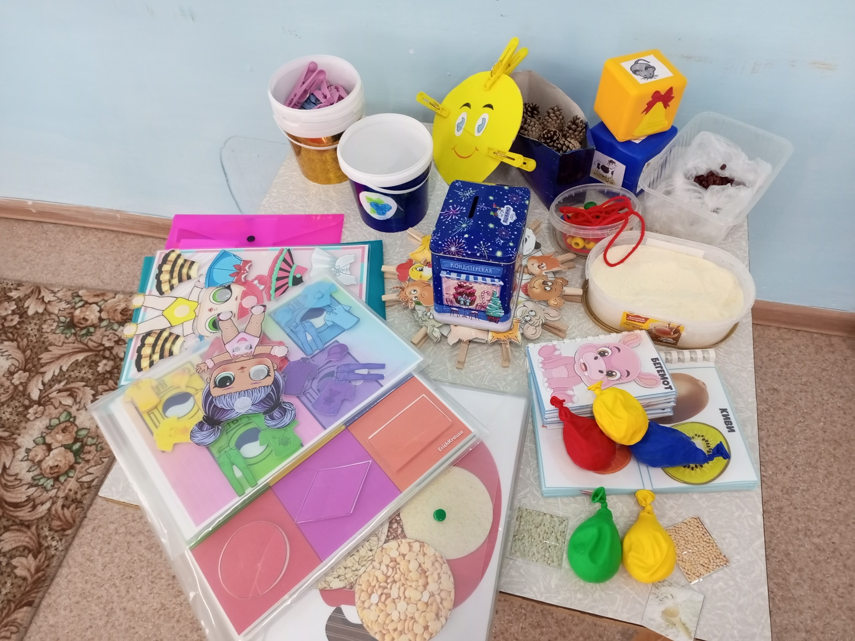

Slide 7
Практическая часть
о том, как можно быстро и просто, изготовить увлекательные пособия своими руками, направленные на сенсорное развитие, а конкретно, на тактильные чувства, восприятие и запоминание основных цветов, а так же развивать мелкую моторику пальцев рук.
Данные игры предназначены для детей раннего и младшего дошкольного возраста. Вариантов игр большое количество, все зависит от вашего творчества.

Slide 8
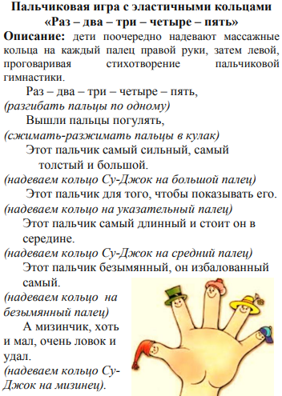
Пальчиковая гимнастика с помощью пружинного кольца

Slide 9
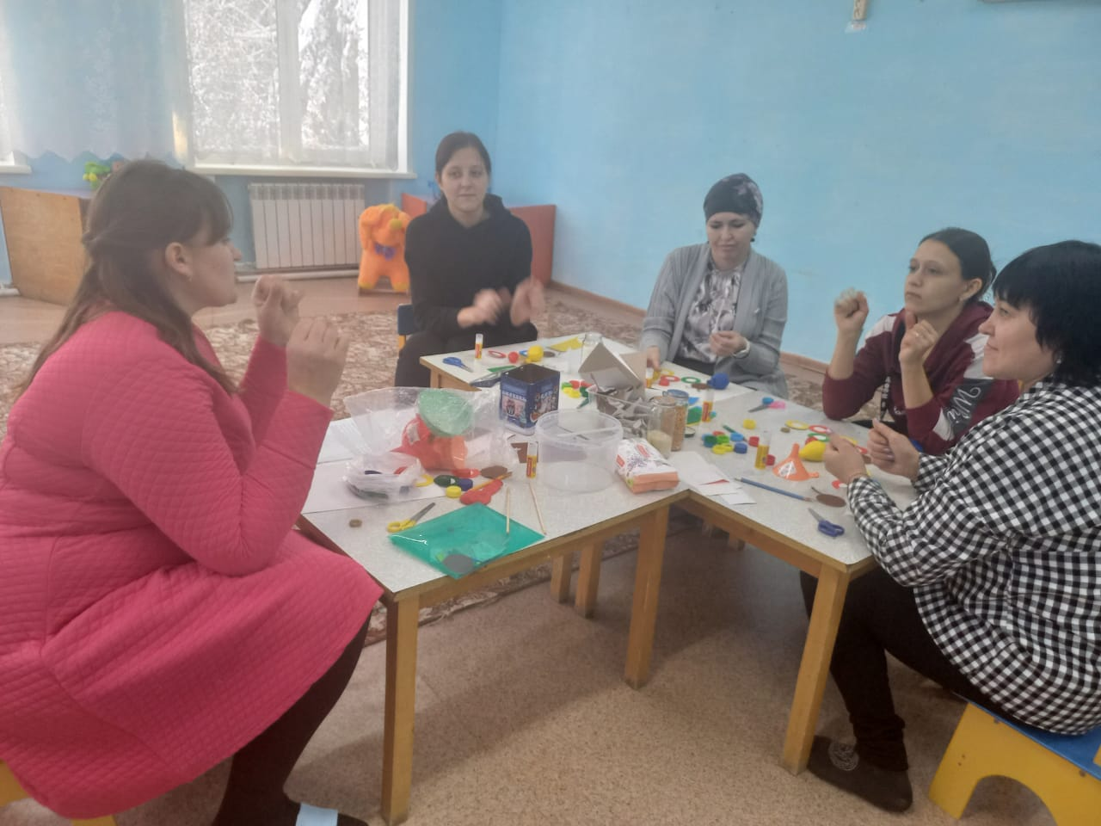

Slide 10
Раздаточный материал:
Цветная бумага (бархатная), белый картон, заготовка круг, карандаш, ножницы, клей, цветные крышечки от бутылок.
Воздушные шарики, баночки с крупами: (горох, рис, мука), воронки, готовые шаблоны цветных фигур, картинки круп, шпажки.
Распечатанные картинки-фигуры, лупы-фигуры.

Slide 11
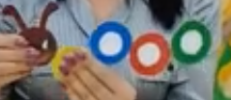
1. Вариант «Гусеничка»
Для изготовления потребуется: Цветная бумага (бархатная), белый картон, заготовка круг, карандаш, ножницы, клей, цветные крышечки от бутылок

Slide 12
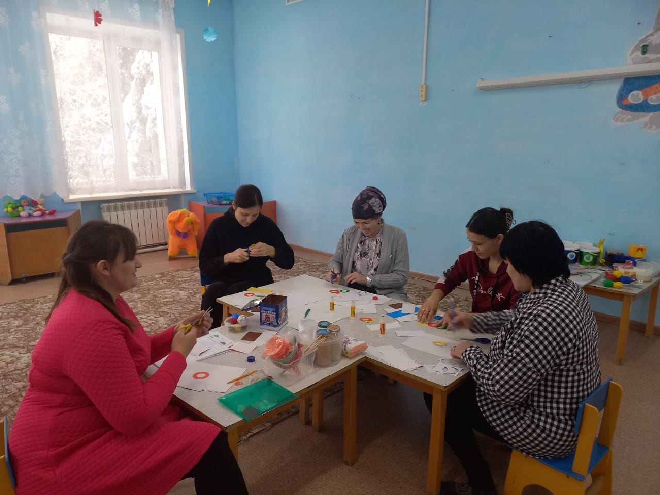

Slide 13
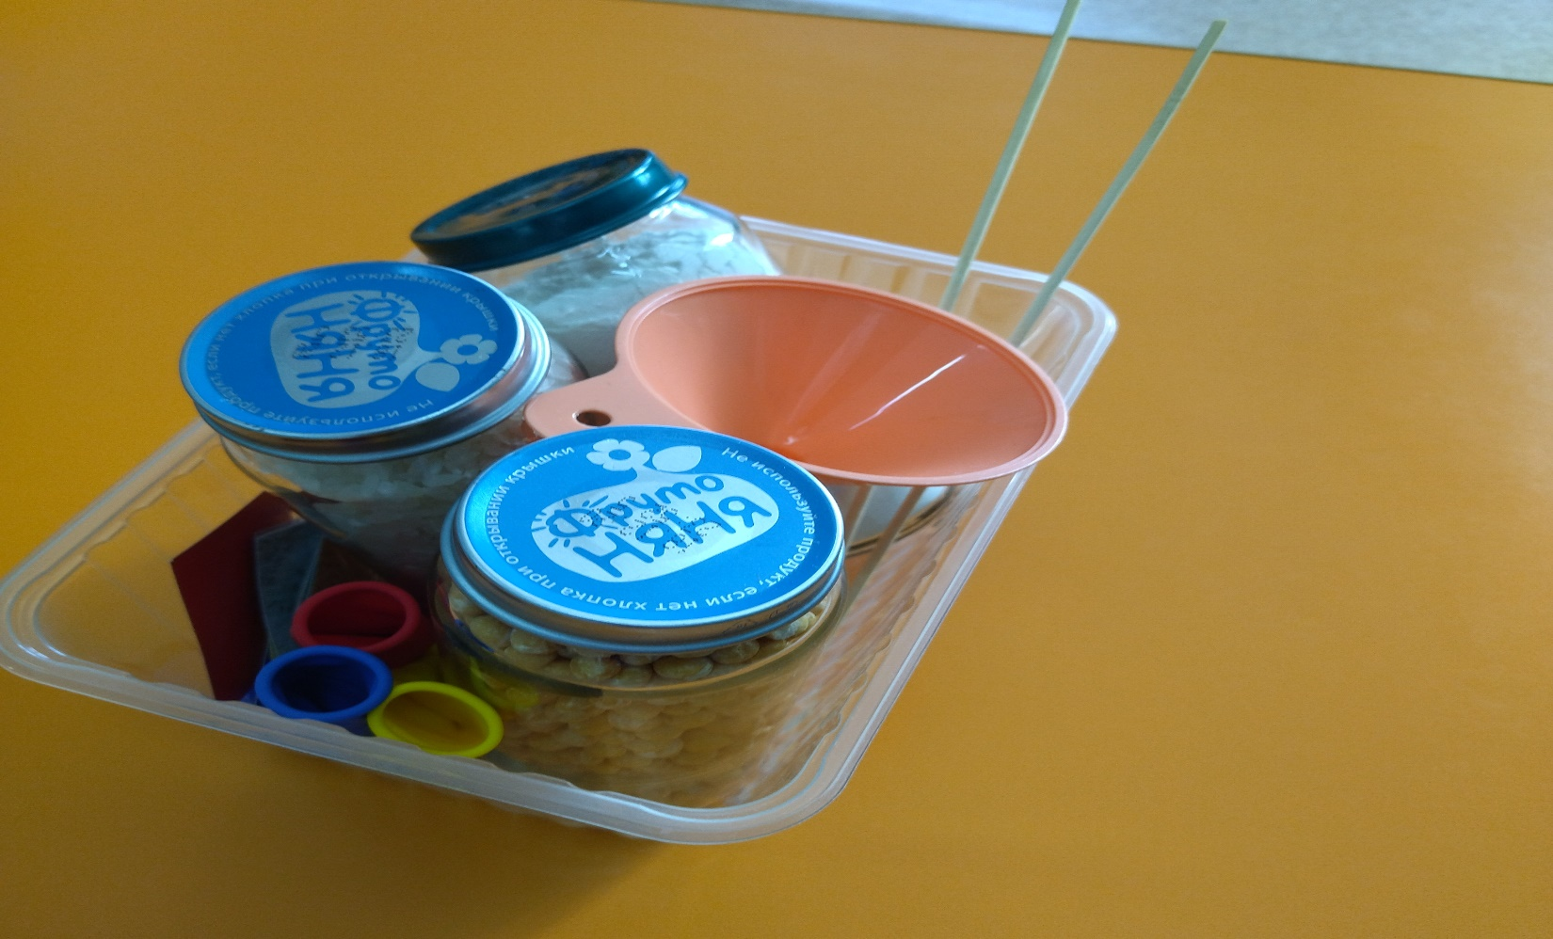
2. Вариант: «Тактильные мешочки» потребуется воздушные шарики, баночки с крупами: (горох, рис, мука), воронки, готовые шаблоны цветных фигур, картинки круп, шпажки.

Slide 14
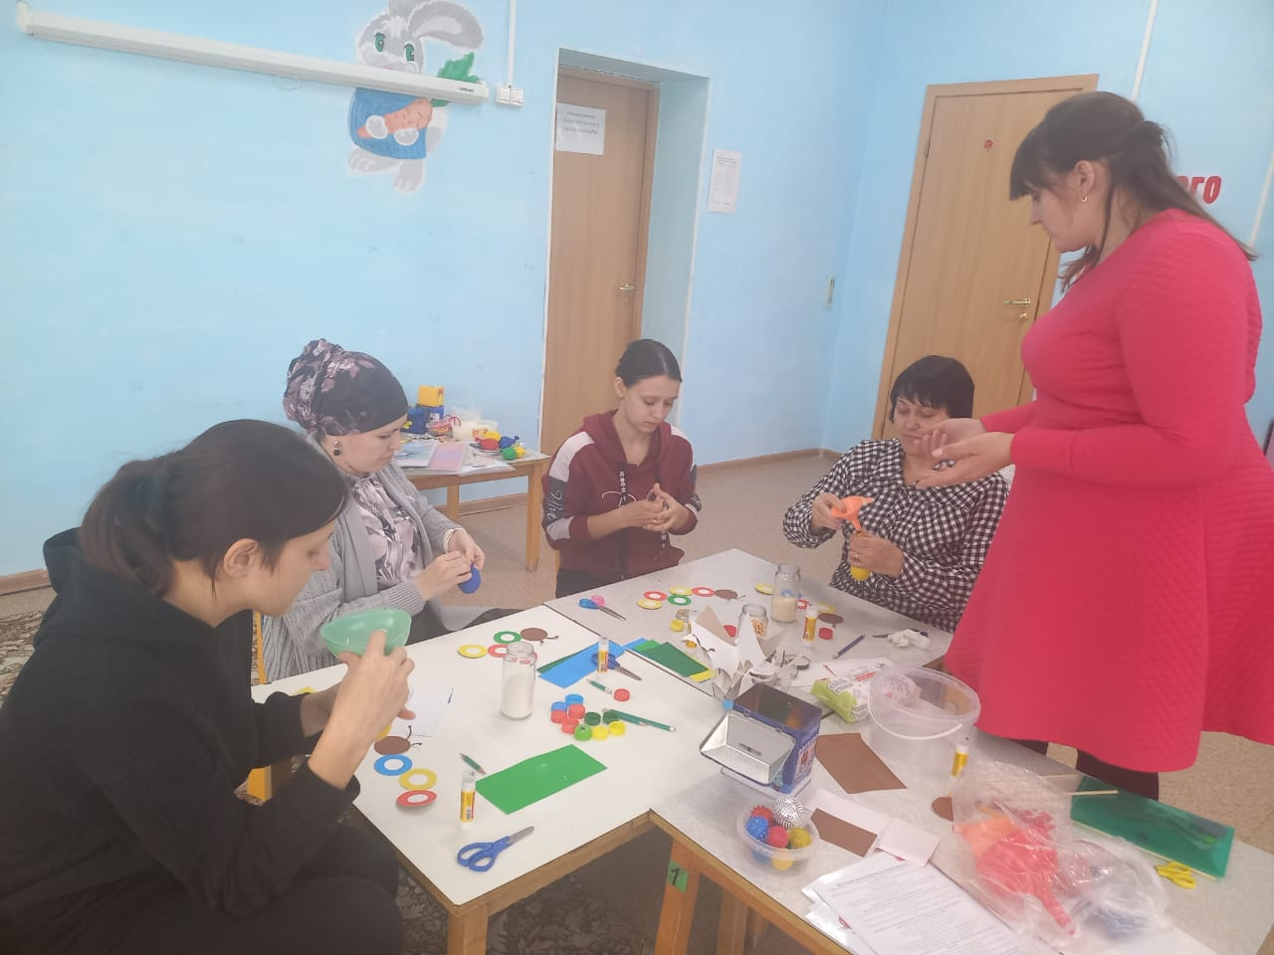

Slide 15
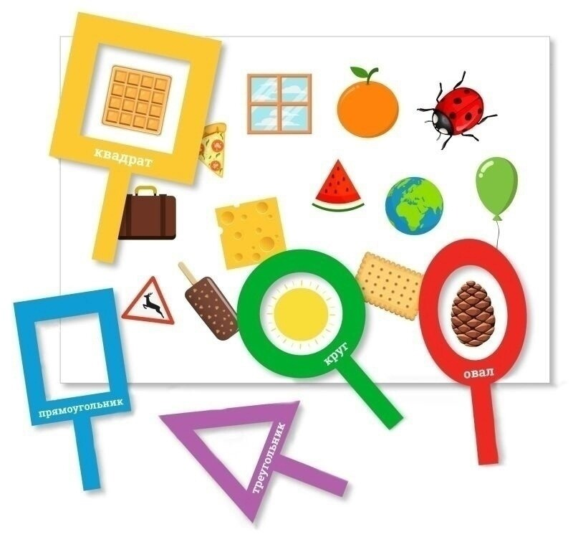
3. Вариант
Распечатанные картинки-фигуры, лупы-фигуры.

Slide 16
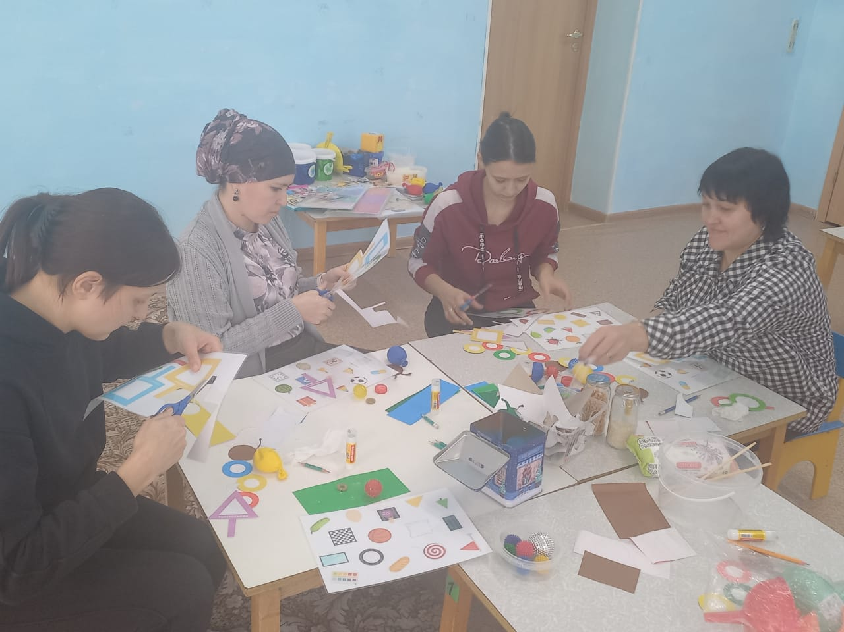

Slide 17
Уважаемые родители, сегодня вы познакомились лишь с малой частью того, что можете сделать сами, применив лишь свою фантазию.
Надеюсь, что в рамках мастер-класса вы получили определенные представления об использовании дидактических игр, и что наш мастер-класс пробудил в вас желание творческого поиска, вызвал интерес к данной теме.

Slide 18
